Slide 1

Université de Mostaganem — Dr. Madani BELACEL
COURS TIC 05 - TD
TD TIC 05 — Microsoft Excel : Bases et Usages Académiques
Module TIC · Licence 1
Dr. BELACEL Madani Université de Mostaganem madani.belacel@univ-mosta.dz

Slide 2
Plan du cours
1. Exercice 1 — Tableau de notes(18 min)
2. Exercice 2 — Formules(18 min)
3. Exercice 3 — Références absolues(15 min)
4. Exercice 4 — Graphique(15 min)
5. Exercice 5 — Export(14 min)
Université de Mostaganem — Dr. Madani BELACEL

Slide 3
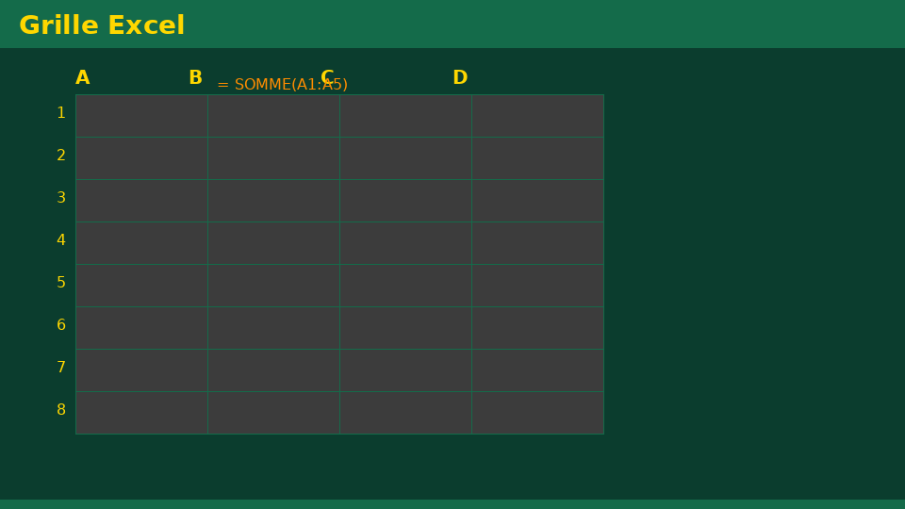
Exercice 1 — Tableau de notes(18 min)
• Énoncé :Créer un tableau pour 8 étudiants : Nom, Note TD1, Note TD2, Note Examen, Moyenne.
• Corrigé :En-têtes en gras, colonnes alignées, bordures fines.
🎯 Intérêt pratique : Cette compétence vous servira dans votre vie universitaire et professionnelle.
Université de Mostaganem — Dr. Madani BELACEL

Slide 4
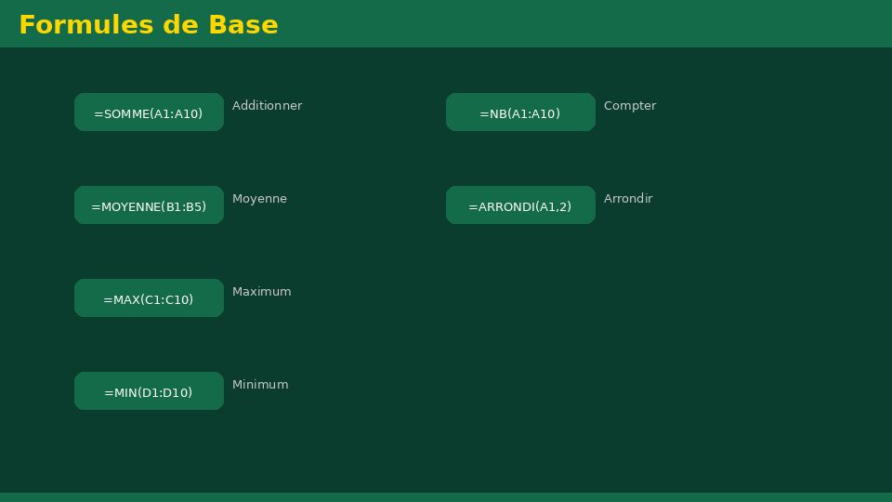
Exercice 2 — Formules(18 min)
• Énoncé :Calculer moyenne par étudiant, moyenne générale, note min et max.
• Corrigé :=MOYENNE(),=MIN(),=MAX()sur plages correctes.
🎯 Intérêt pratique : Cette compétence vous servira dans votre vie universitaire et professionnelle.
Université de Mostaganem — Dr. Madani BELACEL

Slide 5
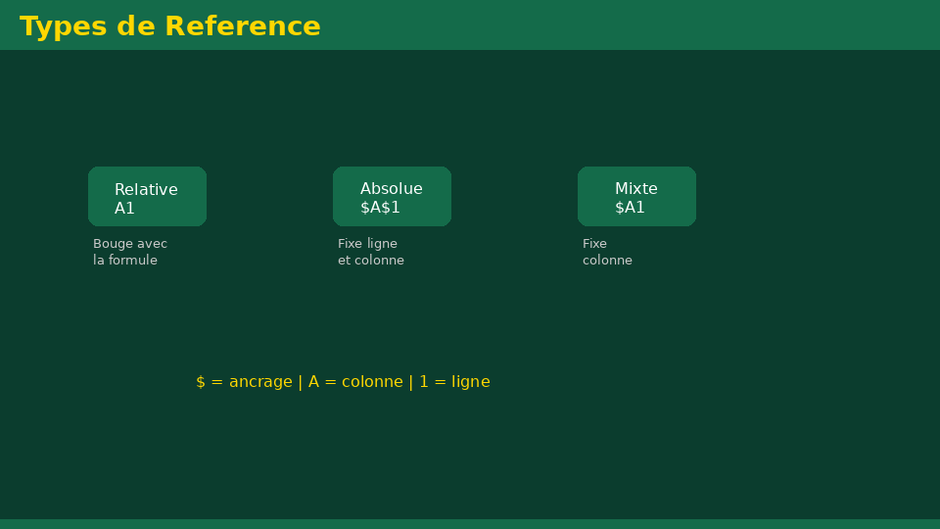
Exercice 3 — Références absolues(15 min)
• Énoncé :Ajouter un coefficient d'examen fixe et calculer note pondérée.
• Corrigé :Coefficient en $G$1, formule avec référence absolue F4.
🎯 Intérêt pratique : Cette compétence vous servira dans votre vie universitaire et professionnelle.
Université de Mostaganem — Dr. Madani BELACEL

Slide 6
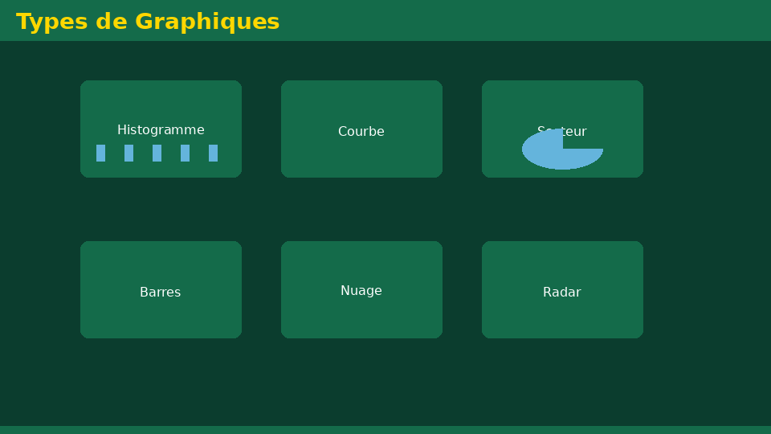
Exercice 4 — Graphique(15 min)
• Énoncé :Histogramme des moyennes des étudiants.
• Corrigé :Insertion → Histogramme, titre, légendes, pas d'effet 3D.
🎯 Intérêt pratique : Cette compétence vous servira dans votre vie universitaire et professionnelle.
Université de Mostaganem — Dr. Madani BELACEL

Slide 7
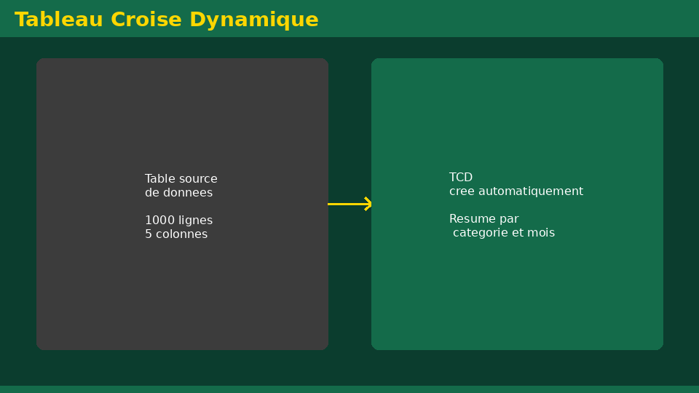
Exercice 5 — Export(14 min)
• Énoncé :Enregistrer en .xlsx et exporter en PDF.
• Corrigé :Nommage2026-06-04_TIC_TD5_BELACEL_v1.xlsx+ PDF.
🎯 Intérêt pratique : Cette compétence vous servira dans votre vie universitaire et professionnelle.
Université de Mostaganem — Dr. Madani BELACEL

Slide 8
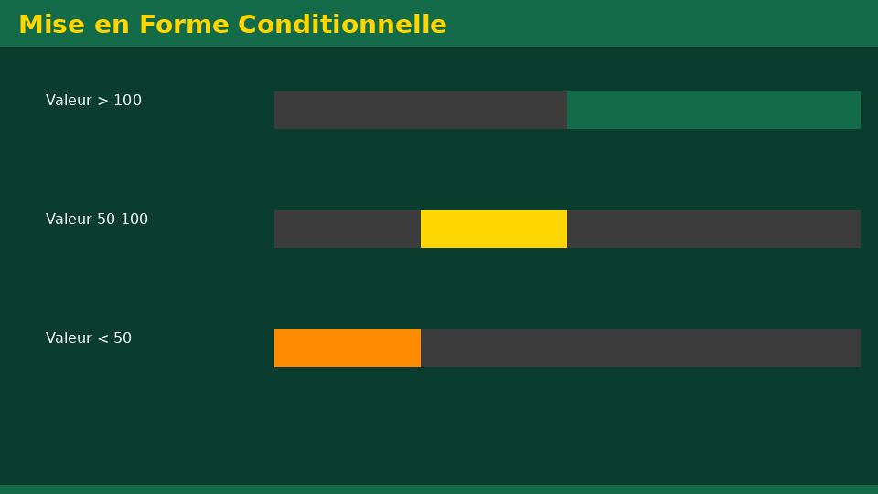
Application concrète
• Appliquez ces concepts dans vos travaux
• Pratiquez lors des TD
Intérêt pratique pour vous Cette compétence vous servira dans votre vie universitaire et professionnelle.
Université de Mostaganem — Dr. Madani BELACEL

Slide 9
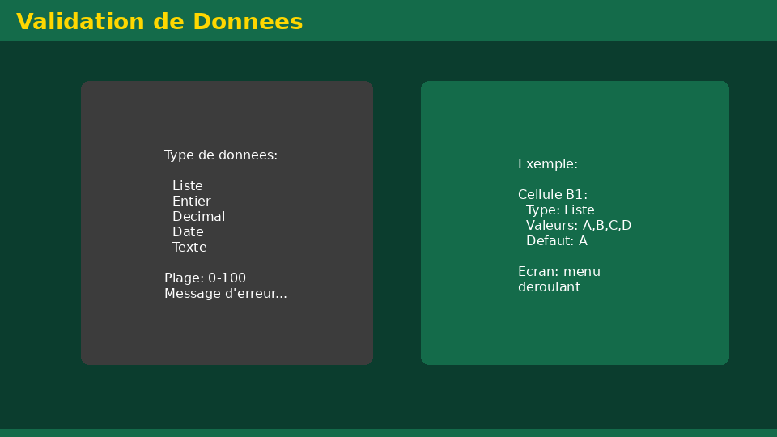
Application concrète
• Appliquez ces concepts dans vos travaux
• Pratiquez lors des TD
Intérêt pratique pour vous Cette compétence vous servira dans votre vie universitaire et professionnelle.
Université de Mostaganem — Dr. Madani BELACEL

Slide 10
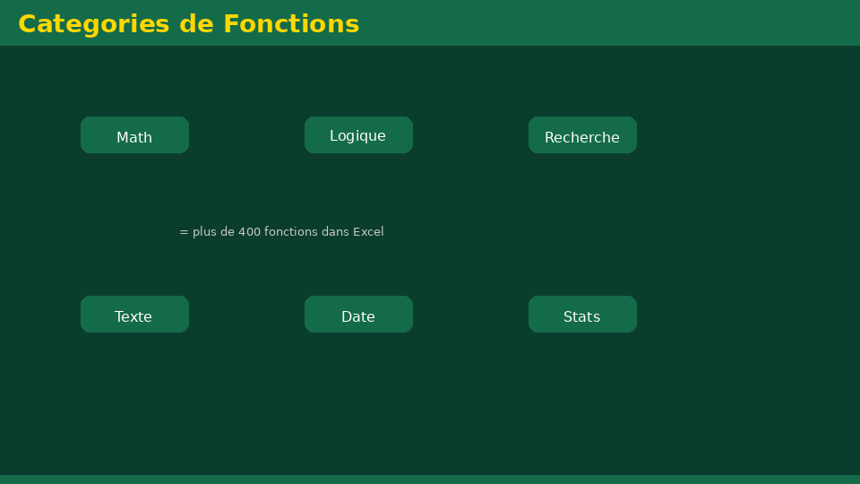
Application concrète
• Appliquez ces concepts dans vos travaux
• Pratiquez lors des TD
Intérêt pratique pour vous Cette compétence vous servira dans votre vie universitaire et professionnelle.
Université de Mostaganem — Dr. Madani BELACEL

Slide 11
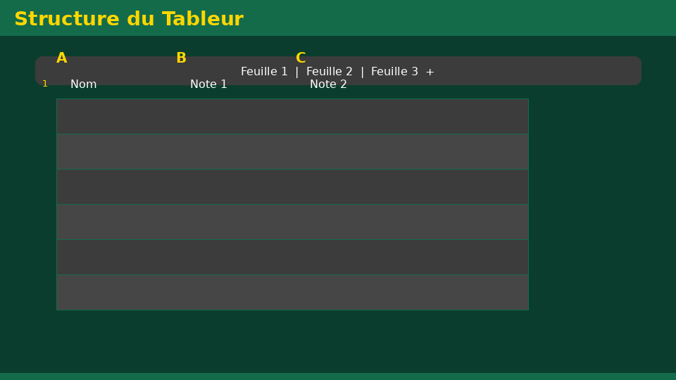
Application concrète
• Appliquez ces concepts dans vos travaux
• Pratiquez lors des TD
Intérêt pratique pour vous Cette compétence vous servira dans votre vie universitaire et professionnelle.
Université de Mostaganem — Dr. Madani BELACEL

Slide 12
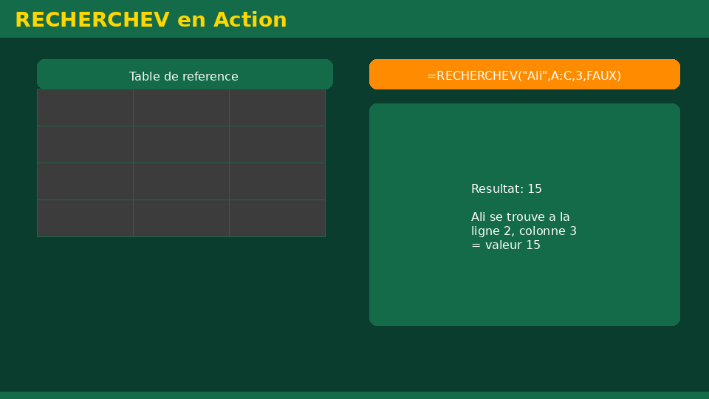
Application concrète
• Appliquez ces concepts dans vos travaux
• Pratiquez lors des TD
Intérêt pratique pour vous Cette compétence vous servira dans votre vie universitaire et professionnelle.
Université de Mostaganem — Dr. Madani BELACEL

Slide 13
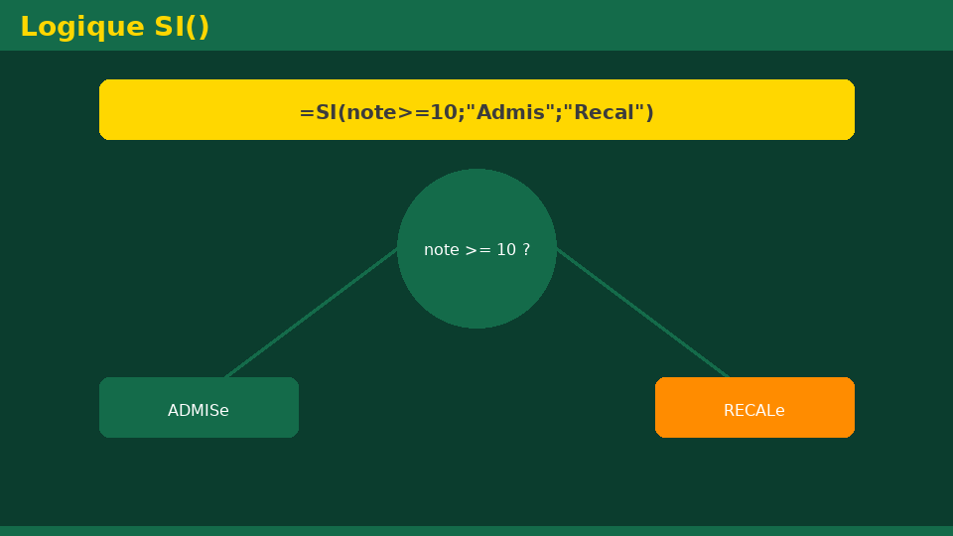
Application concrète
• Appliquez ces concepts dans vos travaux
• Pratiquez lors des TD
Intérêt pratique pour vous Cette compétence vous servira dans votre vie universitaire et professionnelle.
Université de Mostaganem — Dr. Madani BELACEL

Slide 14
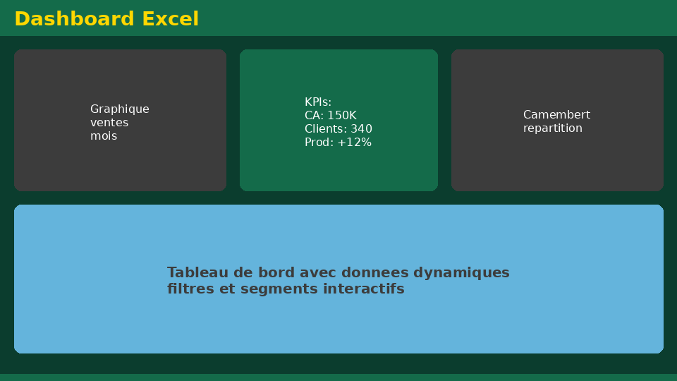
Synthèse : Intérêt pratique global
• Exercice 1 — Tableau de notes(18 min)
• Exercice 2 — Formules(18 min)
• Exercice 3 — Références absolues(15 min)
• Exercice 4 — Graphique(15 min)
• Exercice 5 — Export(14 min)
Intérêt pratique pour vous Ensemble, ces compétences numériques vous permettent de travailler efficacement, communiquer professionnellement et résoudre les problèmes courants de la vie universitaire.
Université de Mostaganem — Dr. Madani BELACEL

Slide 15
Université de Mostaganem — Dr. Madani BELACEL
Conclusion
• Exercice 1 — Tableau de notes(18 min)
• Exercice 2 — Formules(18 min)
• Exercice 3 — Références absolues(15 min)
• Exercice 4 — Graphique(15 min)
• Exercice 5 — Export(14 min)
Dr. BELACEL Madani Université de Mostaganem madani.belacel@univ-mosta.dz

Slide 16
Références et ressources
• Programme national TIC - Ministère
• UIT - Définitions TIC
• UNESCO - Compétences numériques
• Guide Moodle Univ-Mosta
Université de Mostaganem — Dr. Madani BELACEL

